Slide 1
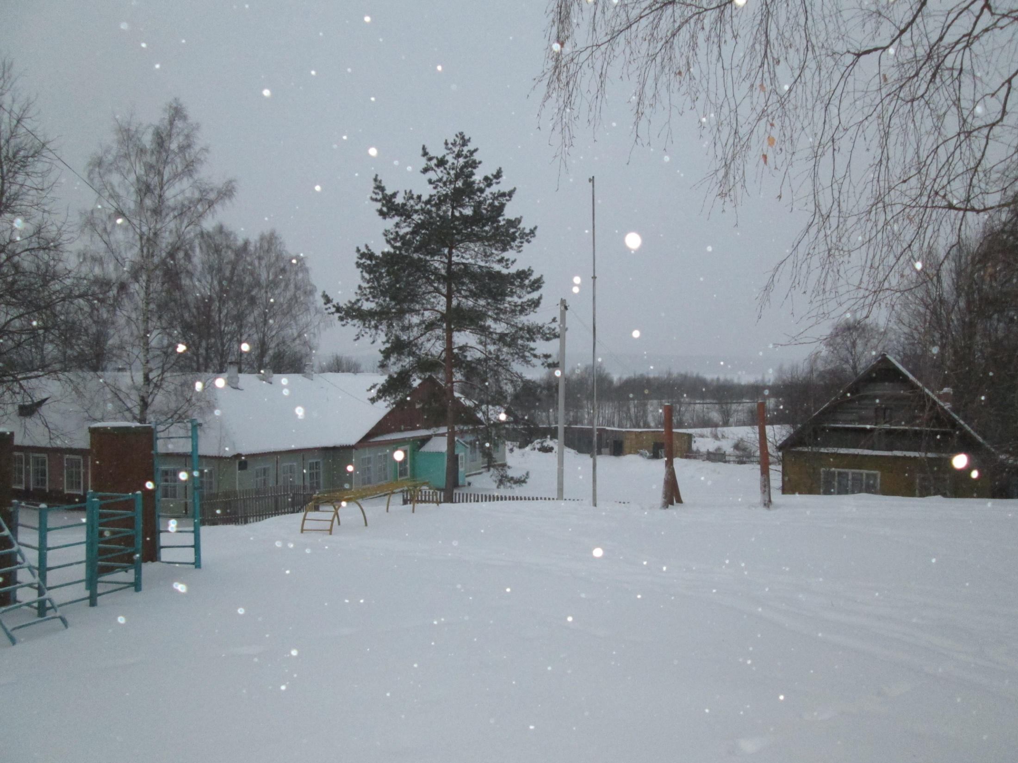
МОУ «Щучейская ООШ»
Отчёт о выполненных мероприятиях по подготовке к паводкоопасному периоду 2026 года.

Slide 2
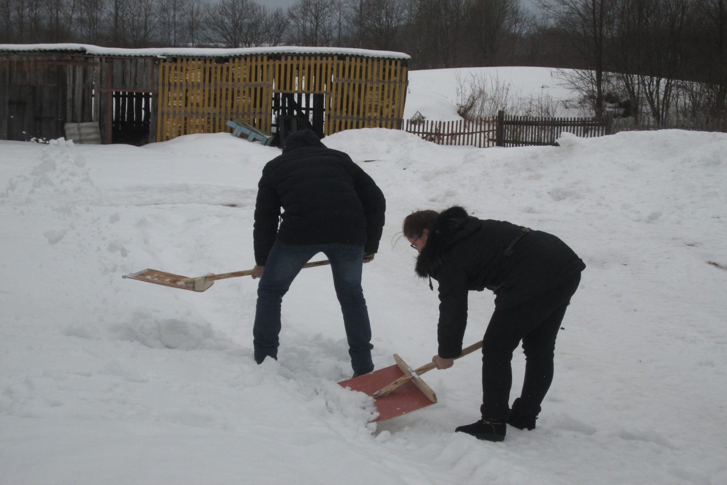
Очистка от снега кровли крыши школы, подсобных зданий, прилегающей к школе территории.

Slide 3
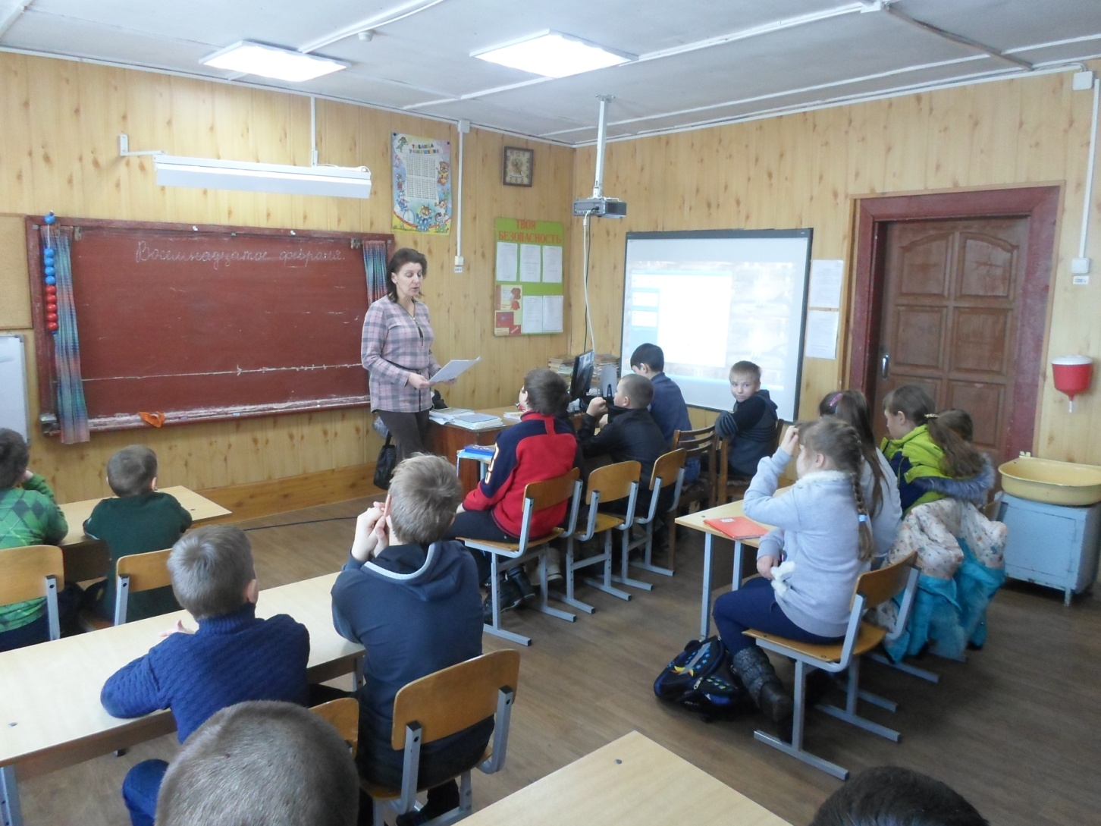
Занятие с обучающимися по технике безопасности
«О правилах поведения на льду»

Slide 4
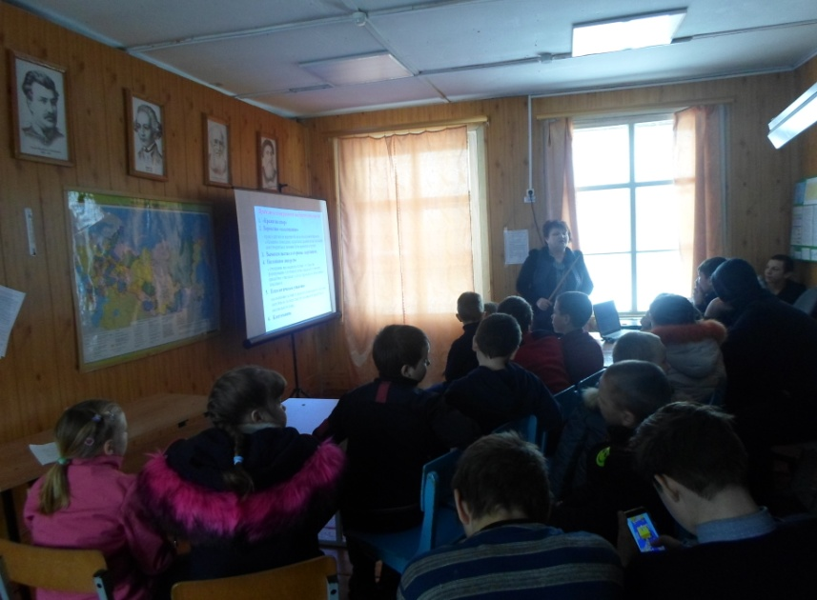
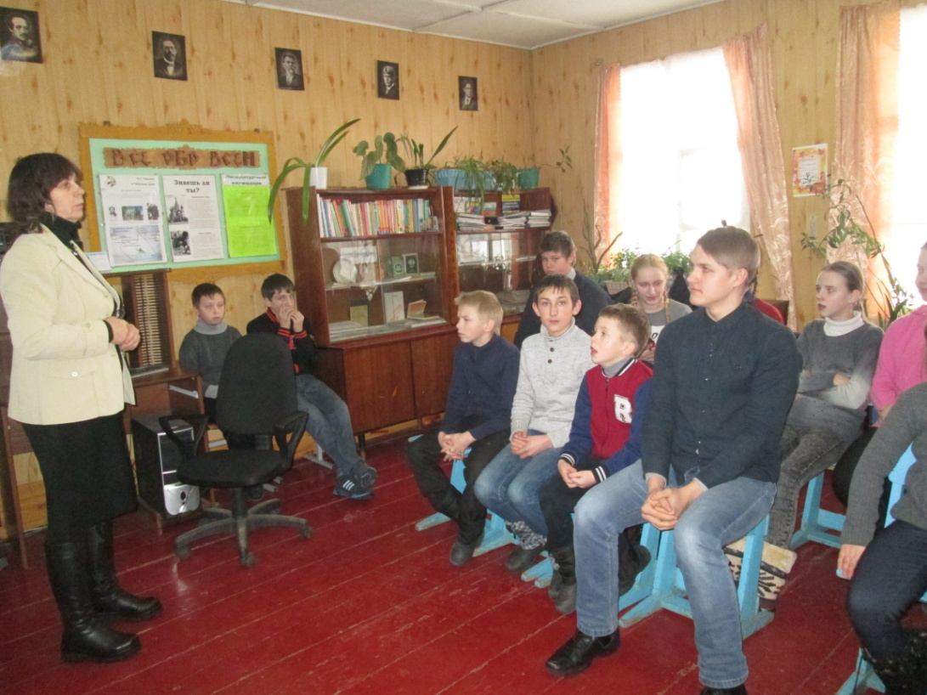
Классными руководителями проведён инструктаж «О соблюдении требований безопасности в паводкоопасный период 2026 года»

Slide 5
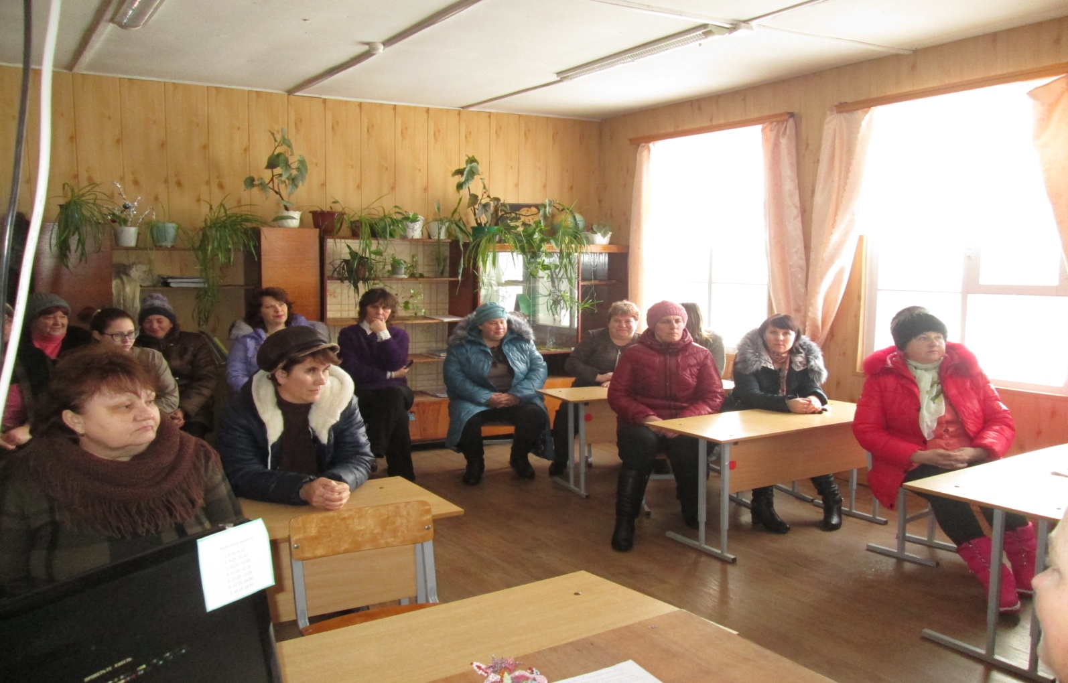
Проведён целевой инструктаж «О соблюдении требований безопасности в паводкоопасный период 2026 года» педагогическому и техническому персоналу, родителям (с подписью в журнале регистрации инструктажа)

Slide 6
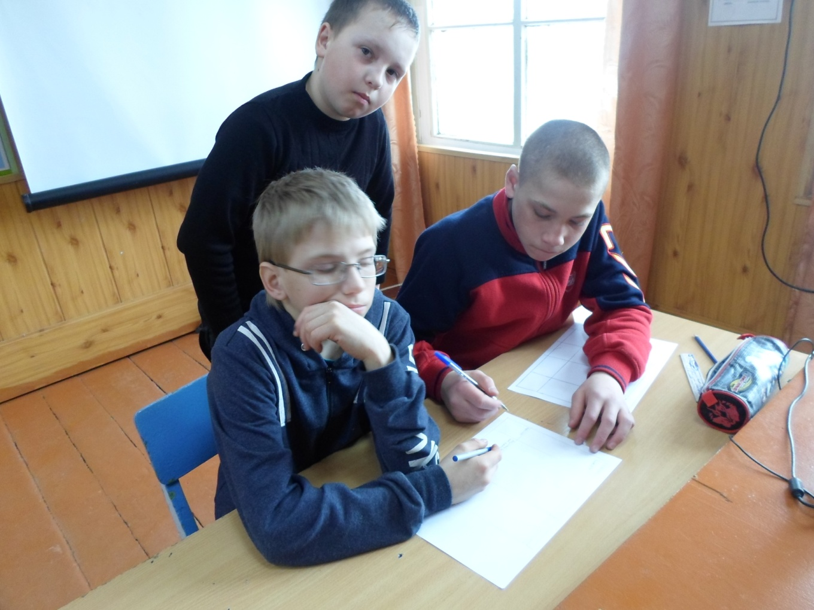
Проведён инструктаж среди обучающихся «Правила поведения и меры безопасности при пребывании на реках и водоёмах во время весеннего половодья и прохождения паводковых вод»
(под роспись )

Slide 7
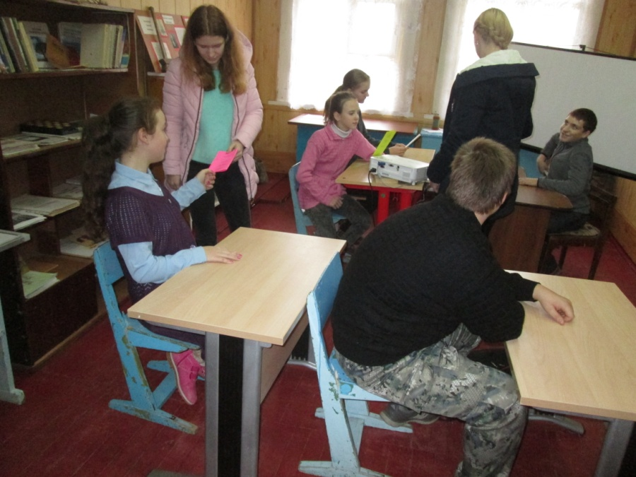
Подготовка памяток на случай ЧС и ознакомление с ними обучающихся.

Slide 8
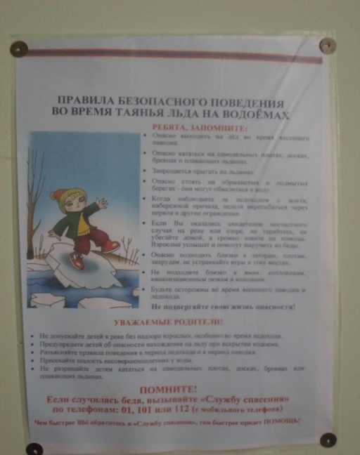
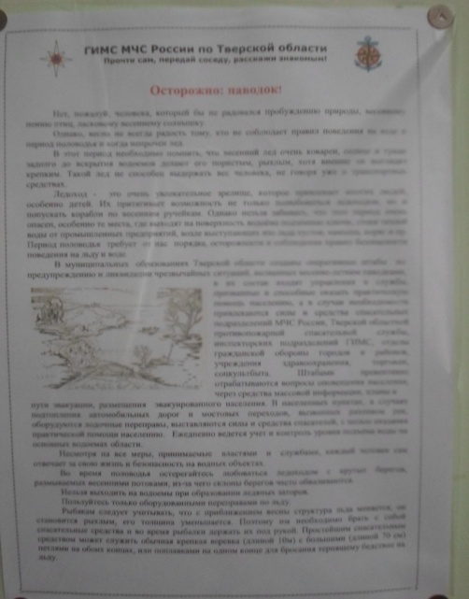
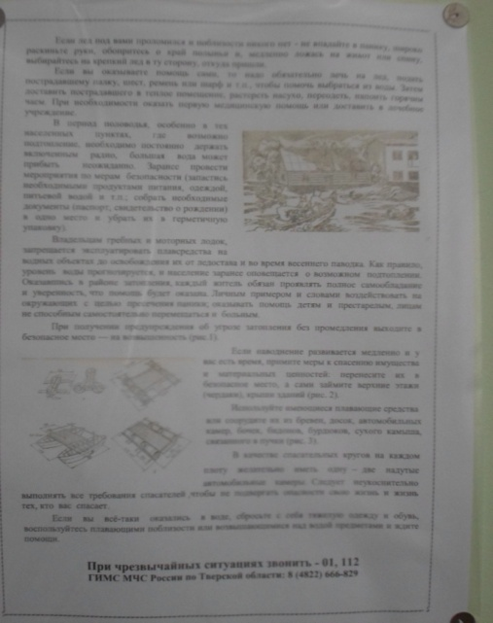
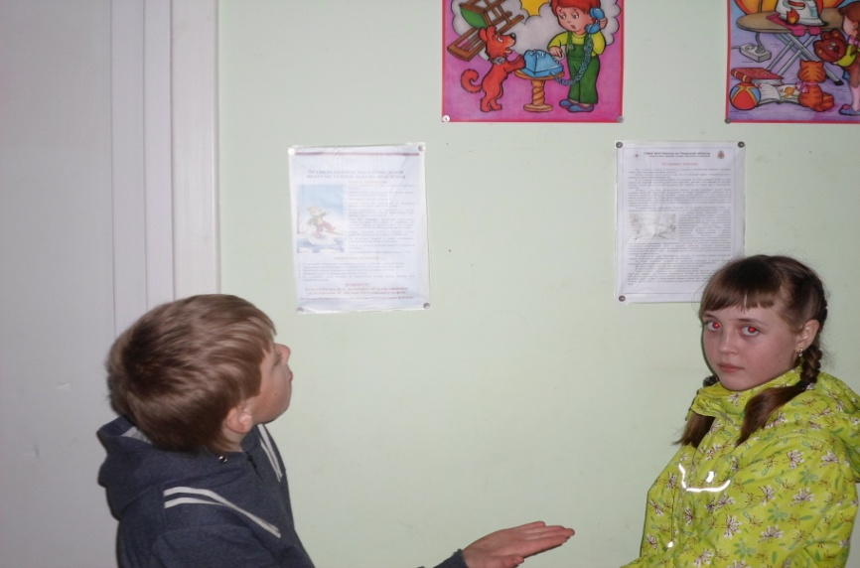
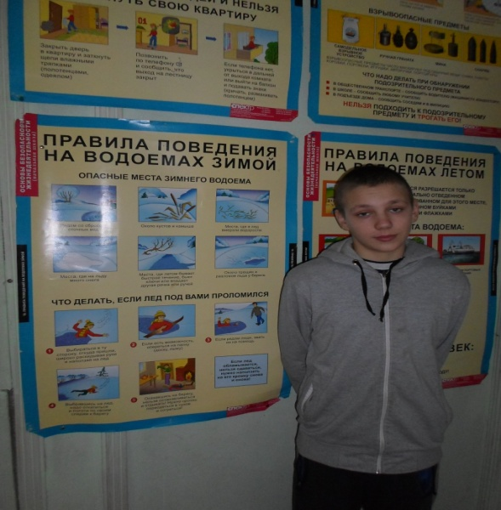
Оформление уголка безопасности « Соблюдение требований безопасности в паводкоопасный период 2026 года»

Slide 9
Усиление контроля за санитарно-эпидемиологической обстановкой в период паводка.

Slide 10
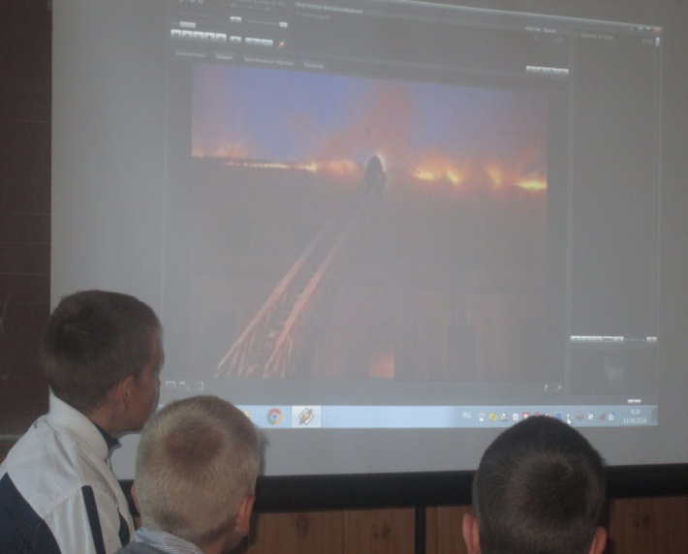
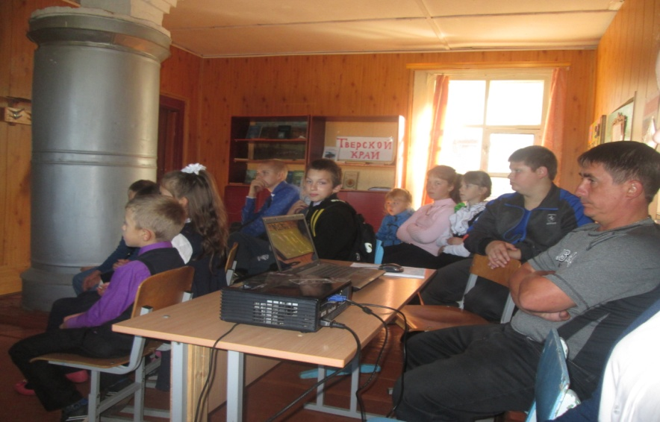
Проведение специальных занятий по курсу ОБЗР, физкультуры, технологии.

Slide 11
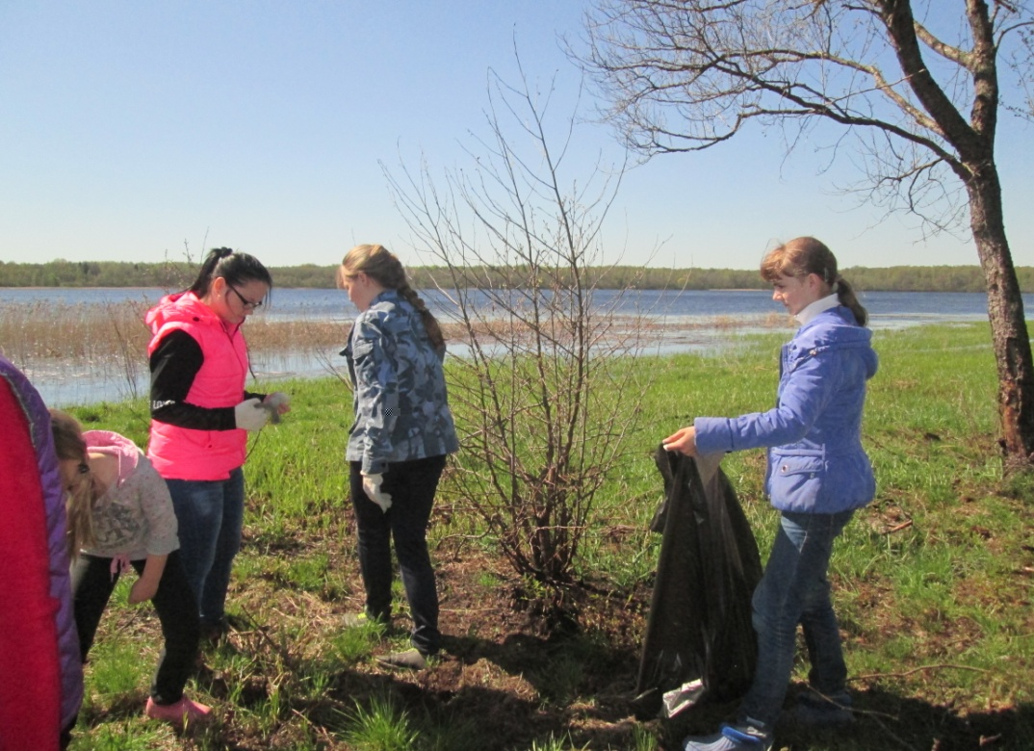
После прохода талых вод провести расчистку скопившегося мусора на территории школы и детского сада (ежегодно).

